Slide 1
Безопасные каникулы
(рекомендации учителю по формированию безопасного поведения обучающихся на каникулах)
КАУ ДПО «Алтайский институт развития образования
имени А.М. Топорова»

Slide 2
Этапы формирования безопасного поведения
Представления (знания)
Отношение
Стратегия поведения

Slide 3
Уровень начального общего образования
В формировании безопасного поведения детей младшего школьного возраста целевым приоритетом является создание благоприятных условий для усвоения школьниками социально значимых знаний – знаний основных норм и традиций того общества, в котором они живут.

Slide 4
Уровень основного общего образования
В формировании безопасного поведения обучающихся подросткового возраста приоритетом является создание благоприятных условий для развития, прежде всего, ценностных социально значимых отношений.

Slide 5
Уровень среднего общего образования
В формировании безопасного поведения юношей приоритетом является создание благоприятных условий для приобретения школьниками опыта безопасного поведения.

Slide 6
Способы формирования
Представление | Отношение | Стратегия поведения
Инструктаж | Беседа | Обсуждение
Памятка | Рассказ | Дискуссия
Демонстрация | Лабораторная работа | Тренинг
Игра |  | Практикум
… | Игра | Исследование
 | … | Игра
 |  | …

Slide 7
Требования к проведению инструктажей
С правилами поведения учащихся на зимних каникулах дети должны быть ознакомлены заранее.
Учитель обязан проверить, как школьники запомнили материал, задав наводящие вопросы.
Факт проведения должен быть зафиксирован в документах (журнал, ведомость и пр.)

Slide 8
Правила поведения на дороге
Дорогу переходить только в положенном месте, то есть на пешеходном переходе. Перед началом движения через дорогу убедиться, что машины находятся далеко и имеется достаточное время для перехода.
Если автомобили находятся близко, лучше подождать и выбрать более удобный момент, чтобы не спешить.
Если вдоль дороги находятся снежные сугробы, закрывающие обзор, выбрать более удобное место для перехода или убедиться в отсутствии машин перед началом движения.
Не играть вблизи проезжей части и не кататься с возвышенностей, которые спускаются к дороге.
Проходить по тротуару только с правой стороны. Если нет тротуара, идти по левому краю дороги, навстречу движению транспорта.
На проезжей части игры строго запрещены.
Не выезжать на проезжую часть на велосипеде.

Slide 9
Гололедица
Передвигаться медленно, не спешить и стараться не толкать прохожих.
По возможности надевать обувь с нескользкой подошвой или использовать специальные насадки на обувь против скольжения.

Slide 10
Сосульки и сугробы на крышах
Категорически не рекомендуется играть или просто находится вблизи домов, на которых висят сосульки.
Слежавшийся на крышах снег под собственным весом становится плотным и имеет ледяную основу. Сорвавшийся снежный ком, упавший с крыши, тоже представляет опасность.

Slide 11
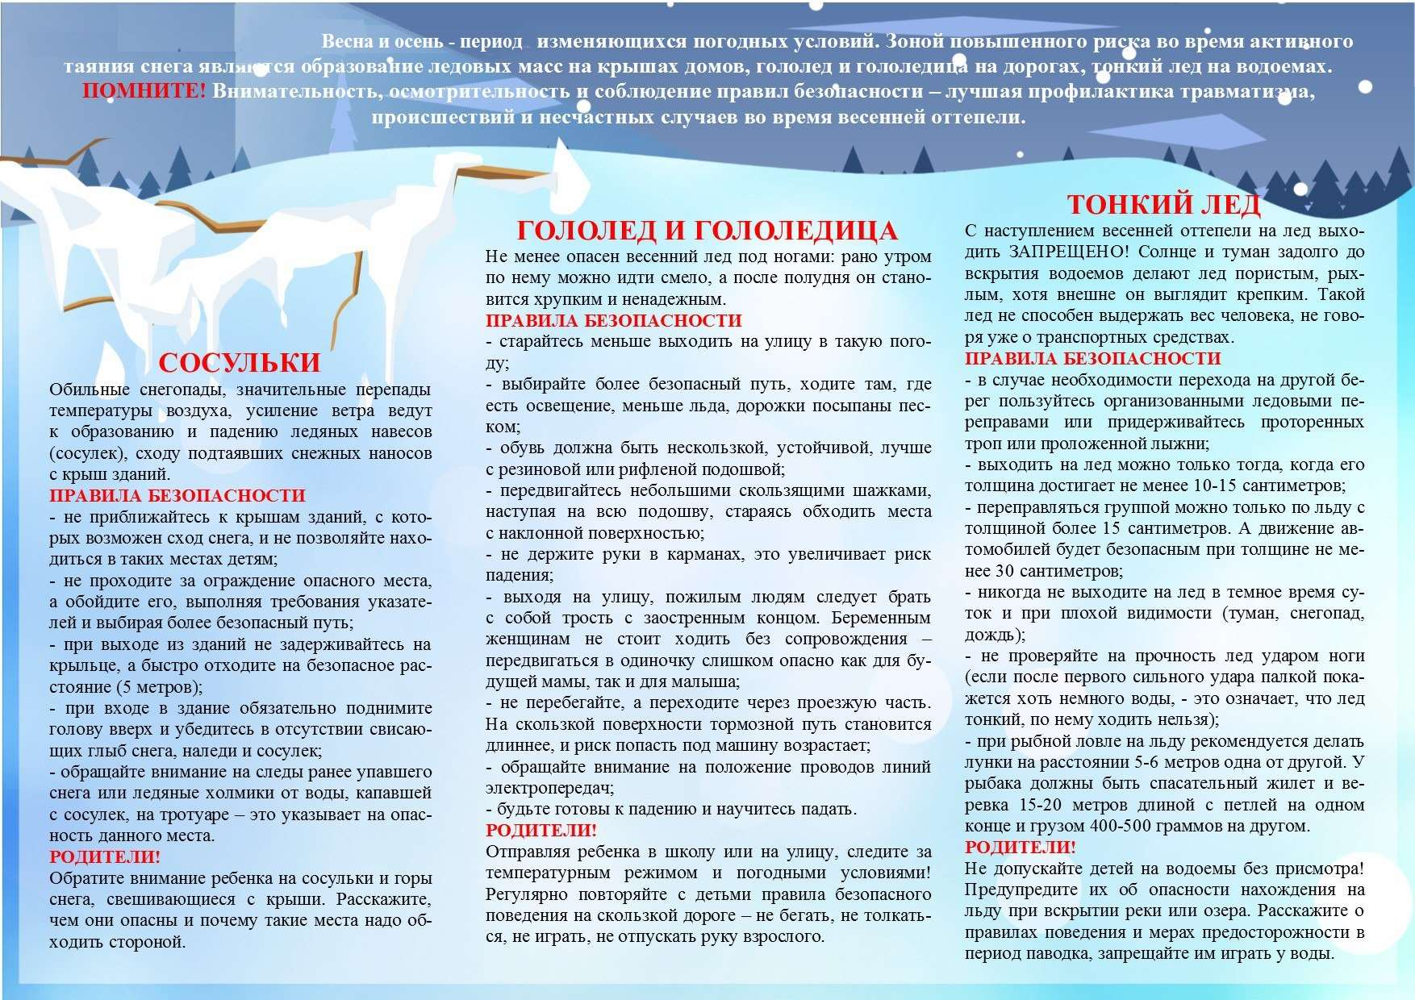

Slide 12
Природные водоемы
Не подходить близко к линии берега.
Не выбегать и не прыгать на лед.
Не скатываться с горки на замерзший водоем.
Не следует проверять прочность льда ногой. Для этого сопровождающий детей взрослый человек должен использовать палку.
В случае если во время падения или удара об лед образовалась трещина, следует как можно спокойнее отойти от этого места и покинуть водоем.
Не посещать замерзшие водоемы без сопровождения взрослых.

Slide 13
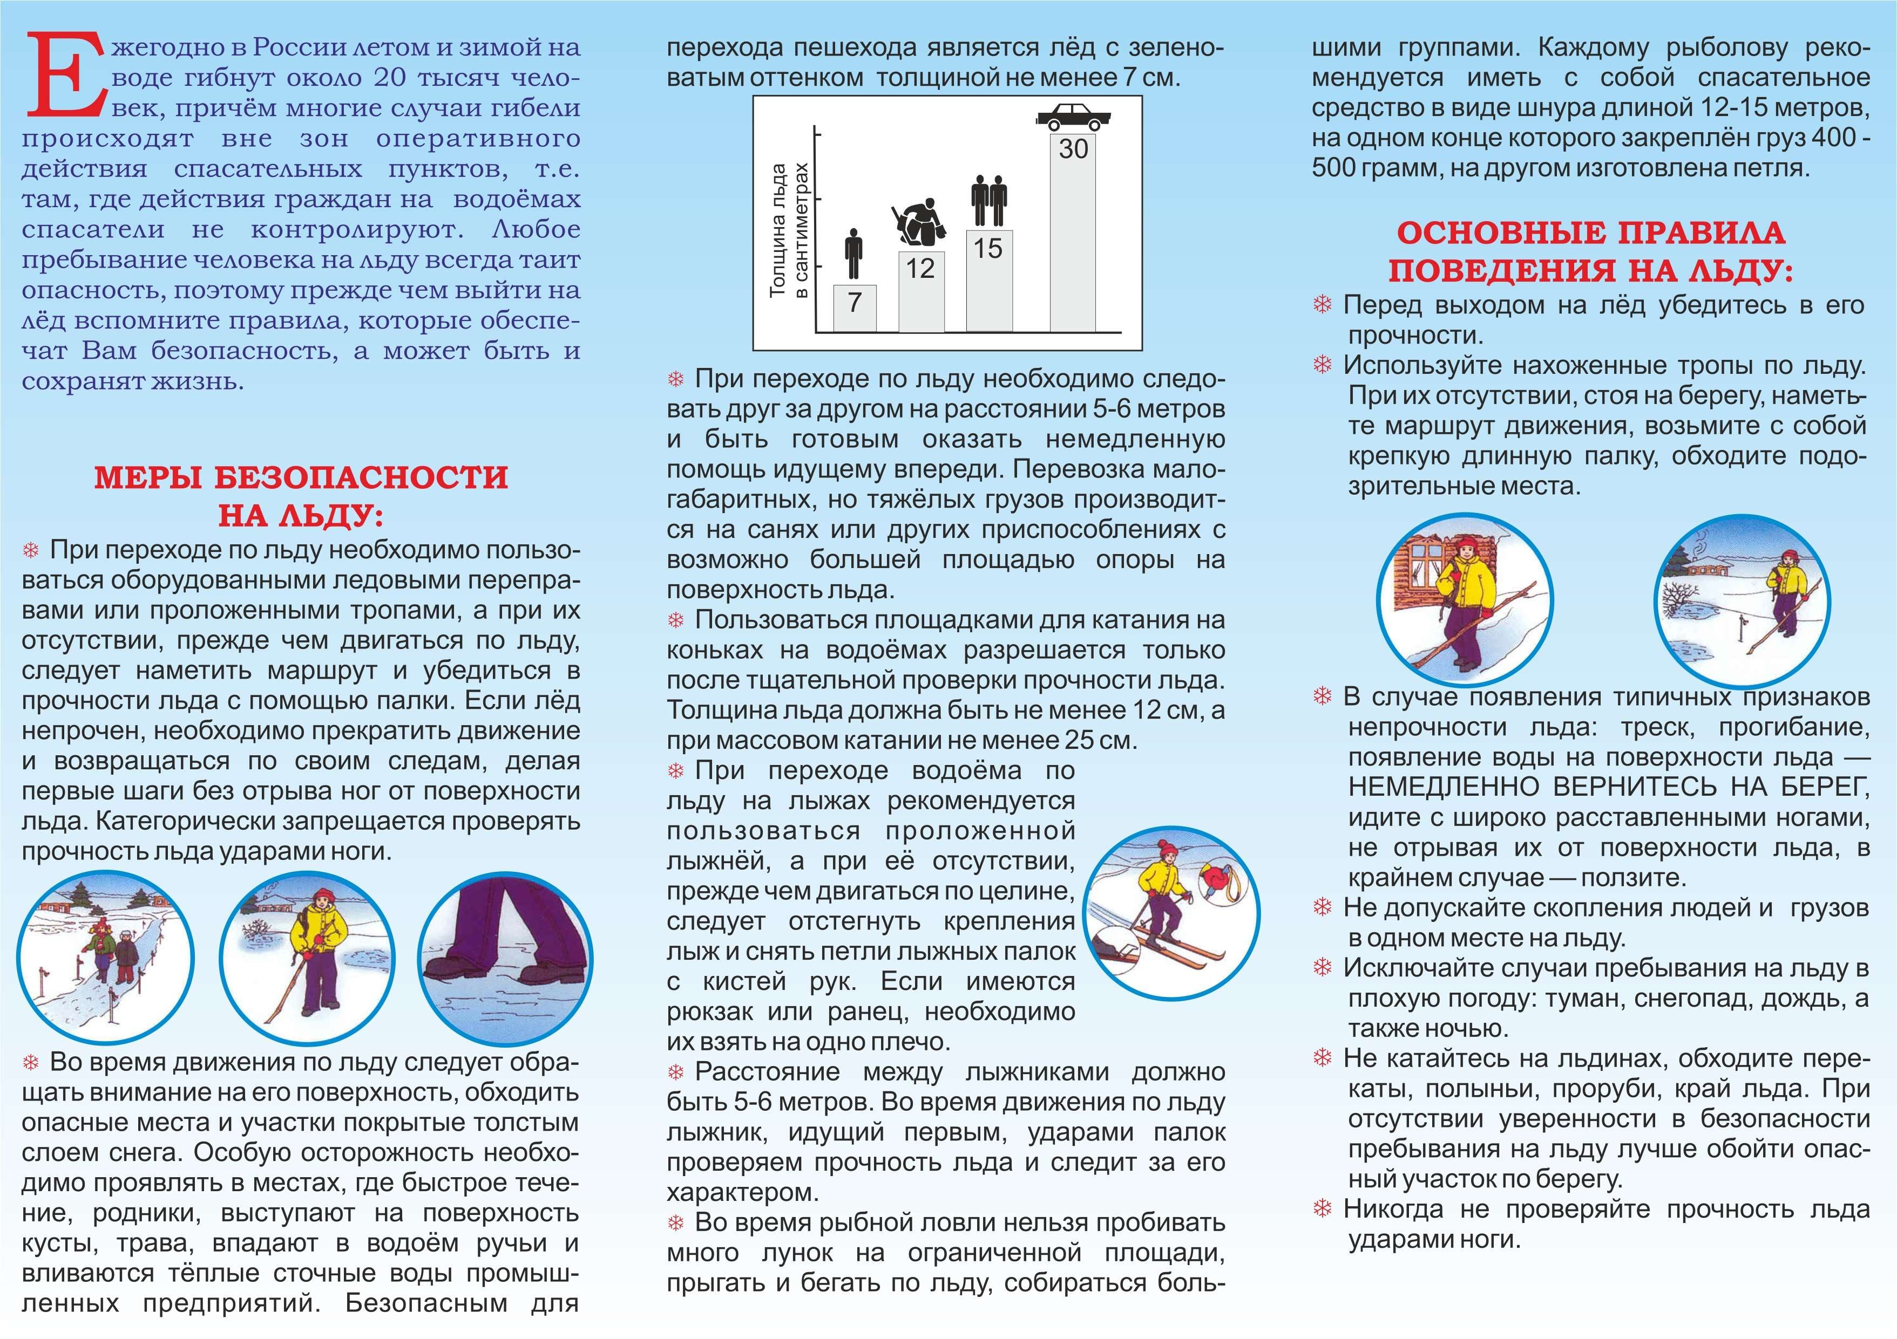

Slide 14
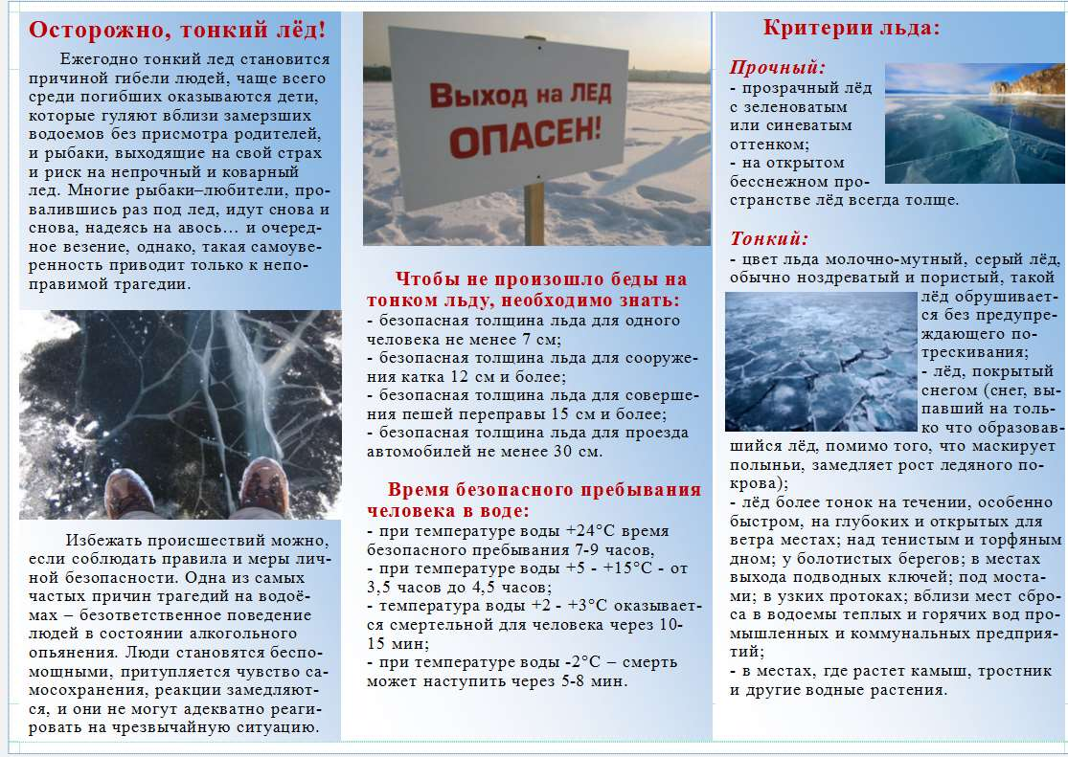

Slide 15


Slide 16
Одежда по погоде и меры предосторожности
Шапка должна закрывать уши.
При ветреной погоде следует повязать шарф, плотно закрывающий горло.
Теплые шерстяные носки и варежки спасут конечности от переохлаждения.
При морозной погоде перед выходом на улицу за 30 минут смазать щеки и нос жирным кремом, чтобы уберечься от отморожения и сильного обветривания.
Если во время зимней прогулки зайти в магазин или кафе, следует снять шапку, шарф, варежки и расстегнуть верхнюю одежду.

Slide 17
Катание на коньках
Учащиеся в возрасте до 10 лет допускаются на каток только в сопровождении взрослых.
Дети, которые неуверенно держатся на коньках, должны выходить на лед в соответствующей экипировке – необходимо надевать шлем, налокотники и наколенники.
Для безопасного движения следует двигаться по кругу против часовой стрелки.
В случае падения надо попытаться сгруппироваться и постараться не падать на руки и колени, а, присев, завалиться на бок.
Не кататься против движения, не толкаться, создавая сумятицу.

Slide 18
Катание на лыжах
Для катания на лыжах следует выбирать теплую, но легкую и удобную одежду.
Правильно подбирать размер лыж и снаряжения к ним.
При посещении комплекса, не имея навыков катания, пользоваться услугами инструктора и следовать его указаниям.
При падении на лыжах следует присесть и наклониться, чтобы упасть на бок.
Не размахивать лыжными палками.
Не забираться на крутые склоны и горки, не предназначенные для катания.
Не имея специальной подготовки и экипировки, не прыгать с трамплинов.
Не снимать верхнюю одежду во время прогулки на лыжах. После прогулки не пить холодные напитки.
При низкой температуре смазать кожу лица жирным кремом.

Slide 19
Катание на тюбинге («ватрушке»)
Тюбинги способны развивать большую скорость и закручиваться вокруг своей оси во время спуска.
Тюбинги абсолютно неуправляемые и не оборудованы тормозным устройством!
На тюбингах НЕЛЬЗЯ кататься с горок с трамплинами: при приземлении «ватрушка» сильно пружинит, можно получить сильные травмы спины и шейного отдела позвоночника.
Нельзя прикреплять тюбинги друг к другу верёвкой, они могут перевернуться, в верёвке может застрять какая-либо часть тела.
Опасно садиться на тюбинг вдвоём и более, из него можно вылететь.

Slide 20
Катание на тюбинге («ватрушке»)
Кататься только на специально подготовленных трассах со снежной поверхностью.
Склон для катания должен быть с уклоном не больше 20 градусов. Внизу склона должно быть достаточно места для торможения. Не следует кататься на тюбингах по склонам, поросшим деревьями.
Нельзя кататься с горок с трамплинами при приземлении она сильно пружинит.
Прежде чем начать спуск по неподготовленной трассе, осмотрите, нет ли там ее на ям, бугров, торчащих кустов, камней, ограждений, и всего того, что может представлять опасность для жизни и здоровья.
Строго соблюдать дистанцию между спусками по склону: начинать движение на тюбинге сверху разрешается только тогда, когда предыдущий посетитель на тюбинге закончил спуск!
Кататься на санках-«ватрушках» следует сидя. Не пытайтесь кататься на тюбинге стоя или прыгая, как на батуте.
Никогда не привязывайте надувные санки к транспортным средствам.

Slide 21
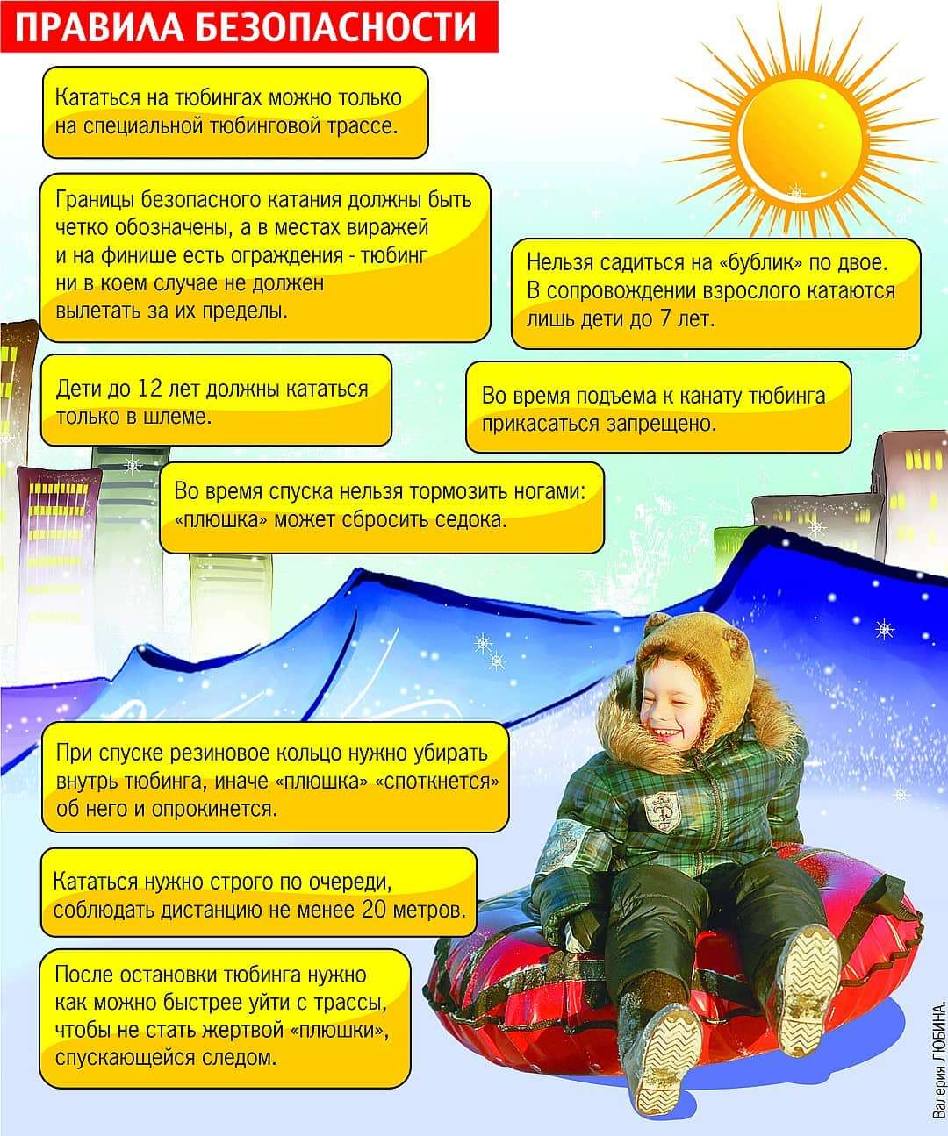

Slide 22
Использование пиротехники
Детям запрещено:
Самостоятельно запускать фейерверки и петарды. При этом должны присутствовать взрослые.
Кидать петарды друг в друга, взрывать хлопушки в непосредственной близости лица, своего или друзей, шутить с пиротехникой, пытаясь подкинуть петарды в карманы или под ноги.
Использовать пиротехнику в закрытом помещении (дома, на балконе, в подъезде), рядом с елкой не зажигать бенгальские огни и не запускать петарды.

Slide 23
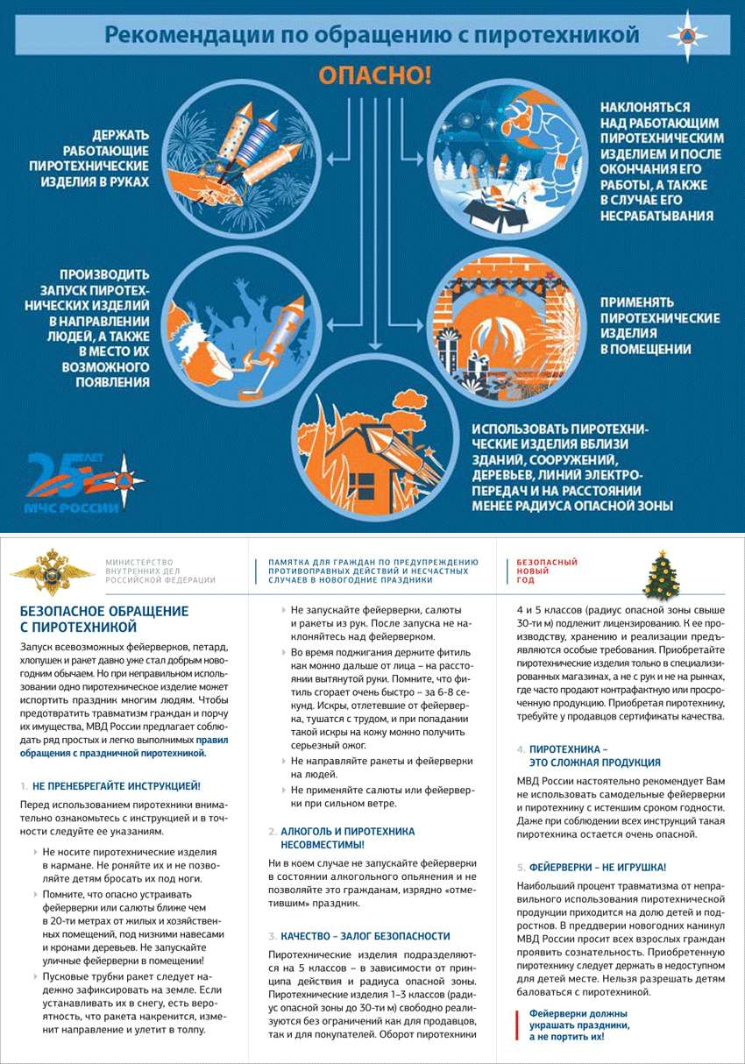

Slide 24
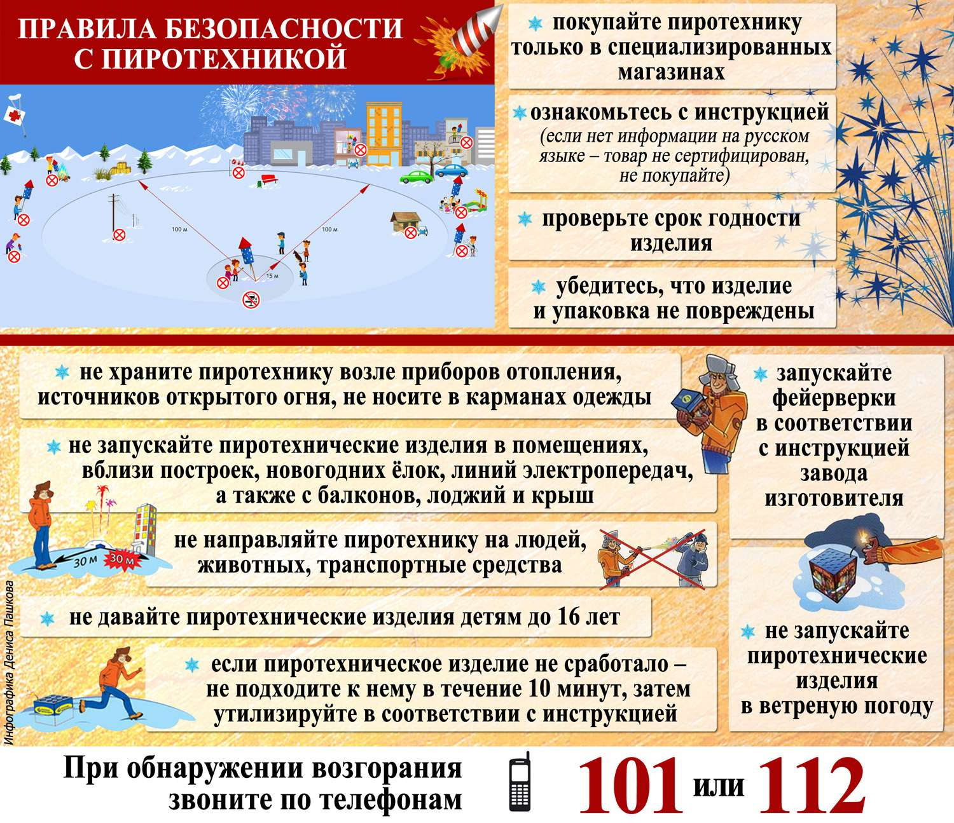

Slide 25
Пожарная безопасность
Следует устанавливать елку на устойчивую подставку.
Не использовать в качестве украшений изделия из бумаги, ваты, а также свечи.
Для украшения елки использовать только полностью исправные гирлянды.
Запрещено:
Включать в одну розетку большое количество приборов потребителей тока.
Использовать неисправную аппаратуру и приборы, самим чинить и разбирать электроприборы
Пользоваться повреждёнными розетками. Пользоваться электрическими утюгами, плитками, чайниками без подставок из несгораемых материалов.
Пользоваться электрошнурами и проводами с нарушенной изоляцией.
Выбрасывать горящую золу вблизи строений.
Оставлять открытыми двери печей, каминов.
Оставлять без присмотра топящиеся печи.
Ковырять в розетке пальцем, другими предметами.

Slide 26
Если ребенок дома один
Ни в коем случае нельзя открывать дверь незнакомым людям.
Если в квартиру пытается проникнуть какой-то странный тип, то следует вызвать полицию по телефону 02, с мобильного телефона 112, вызвав экстренную службу, продиктовать домашний адрес.
Если дома нет телефона, то позвать на помощь с балкона или из окна.
Открывать дверь можно только хорошо знакомому человеку.
Не оставлять ключ от квартиры или дома в «надежном месте».
Не вешать ключ на шнурке себе на шею.
Если ключ потерялся – немедленно сообщить об этом родителям.

Slide 27
Правила личной безопасности на улице
Если на улице кто-то идёт и бежит за ребенком, а до дома далеко, ему нужно бежать в ближайшее людное место: к магазину, автобусной остановке.
Если незнакомые взрослые пытаются увести ребенка силой, нужно сопротивляться, громко кричать, звать на помощь: «Помогите! Меня уводит незнакомый человек!»
Не соглашаться ни на какие предложения незнакомых взрослых.
Никуда не ходить с незнакомыми взрослыми и не садиться с ними в машину.
Никогда не хвастаться тем, что у родителей много денег.
Не приглашать домой незнакомых ребят, если дома нет никого из взрослых.
Не играть с наступлением темноты.

Slide 28
Рекомендуемые
учебно-методические материалы
по обучению безопасному поведению

Slide 29
Портал детской безопасности
«Спас-Экстрим»
Вся необходимая, изложенная доступным языком, информация о безопасном поведении на улице и в доме, в лесу и на воде, другими словами – о культуре жизнедеятельности.
Содержит тематические интерактивные игры, обучающие видеоролики и мультфильмы, листовки и памятки.
Ресурс будет полезен для родителей и педагогов, которые могут почерпнуть много полезной информации о методике и формах обучения основам безопасности жизнедеятельности.

Slide 30
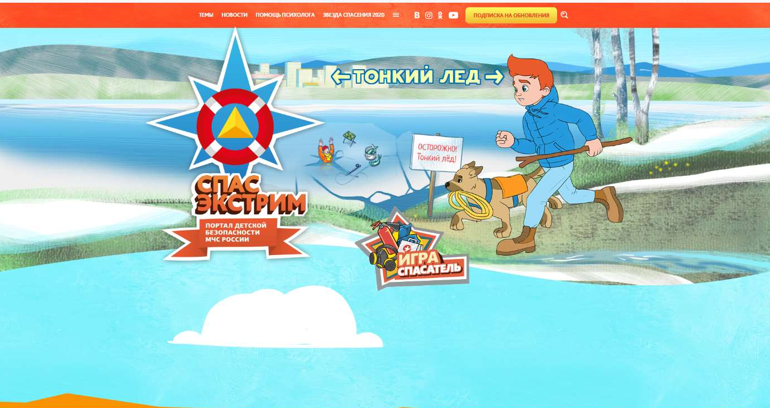
Портал детской безопасности «Спас-Экстрим» https://spas-extreme.mchs.gov.ru/

Slide 31
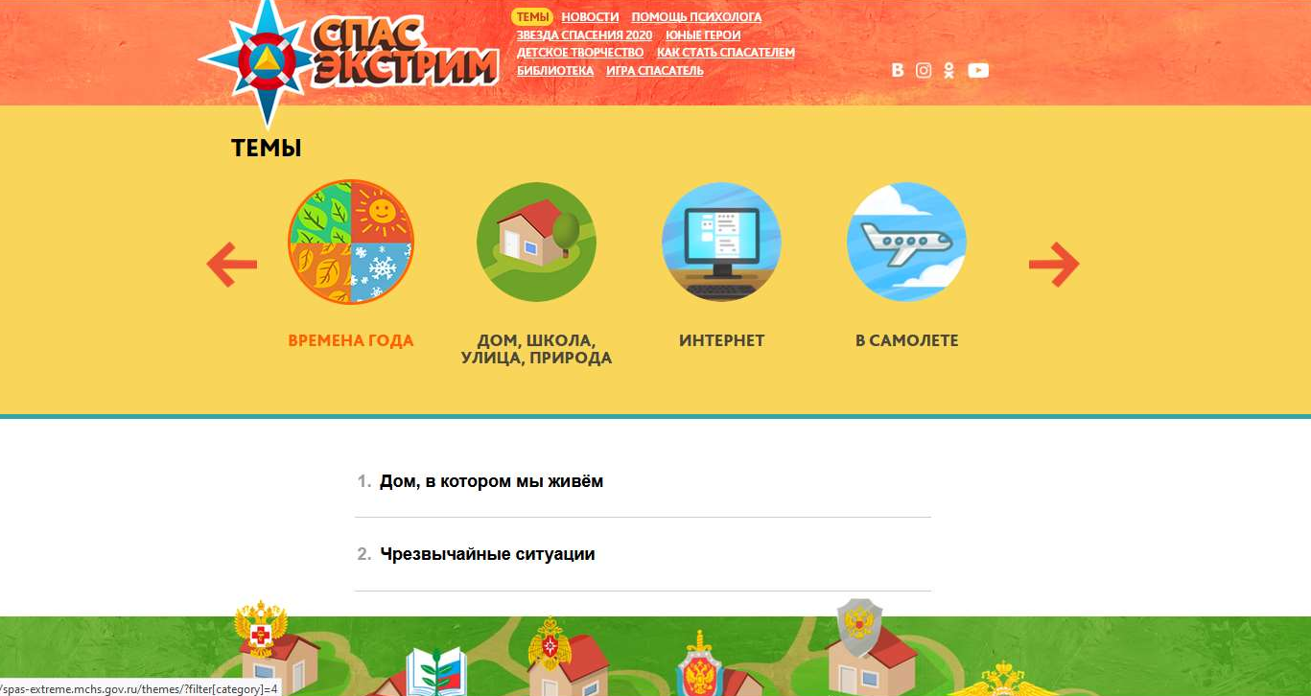
«Открытые уроки» https://spas-extreme.mchs.gov.ru/themes?filter[category]=3

Slide 32
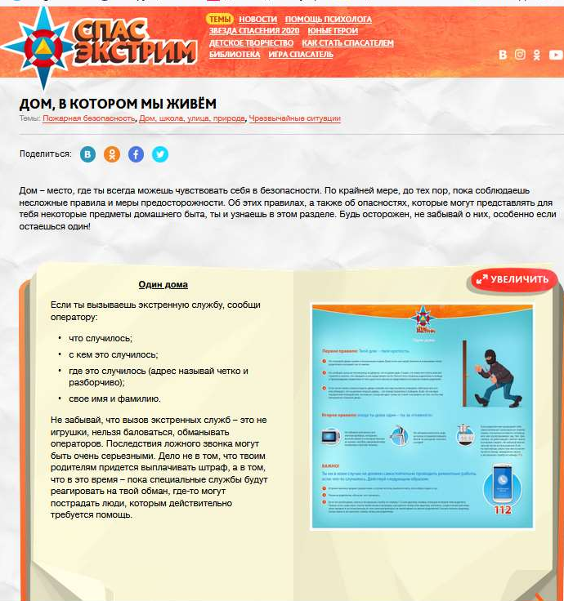
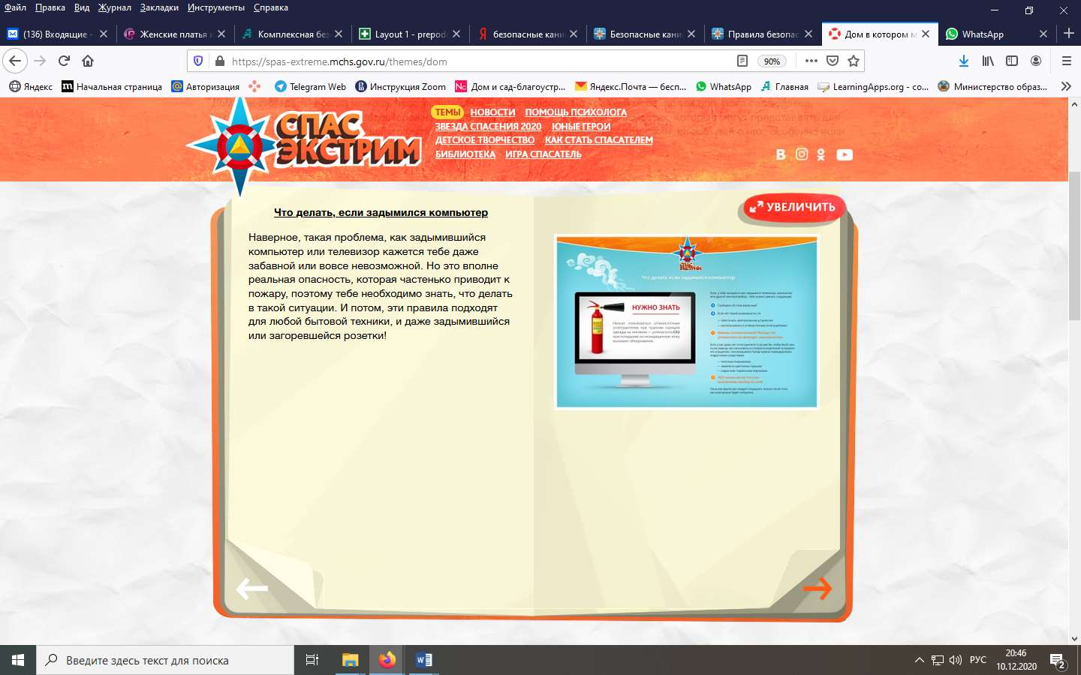
Контент https://spas-extreme.mchs.gov.ru/themes/dom

Slide 33
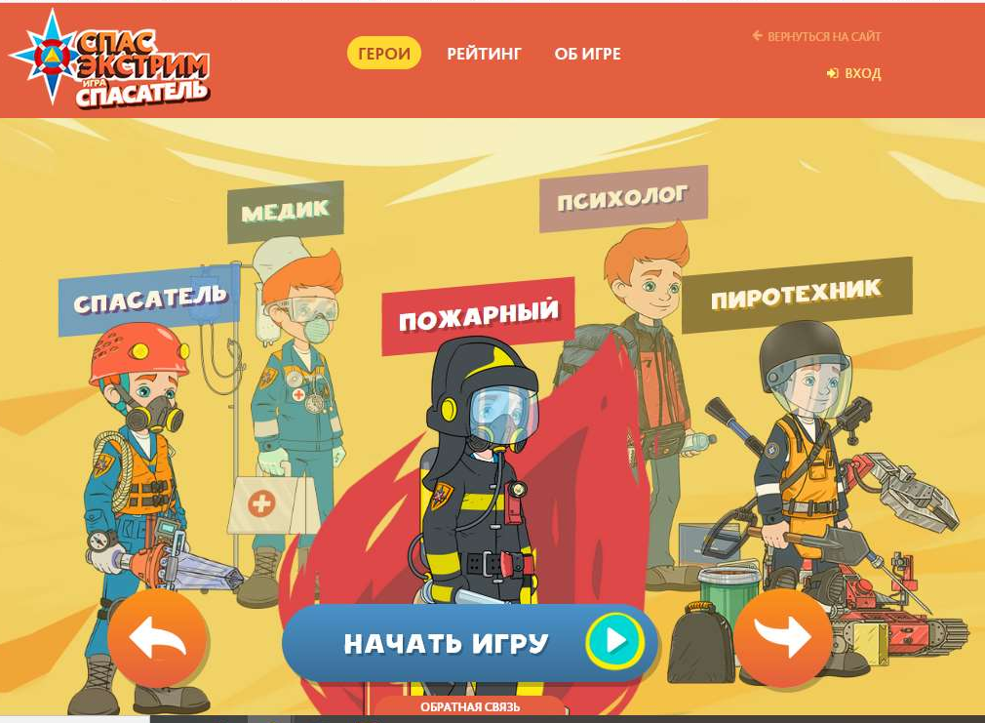
Игра «Спасатель» https://spas-extreme.mchs.gov.ru/game

Slide 34
Правила поведения и действия при пожаре
Название мероприятия | Ссылка на ресурс | Примечание
«Действия при пожаре: правила пожарной безопасности» | https://youtu.be/VNoF88M7SfQ | Обучающий мультфильм
Просмотр обучающего фильма «Пожарная безопасность» | https://youtu.be/6WIbMjnO0oo | Обучающее видео
«Правила поведения детей при пожаре» | https://youtu.be/cTpyJ8lQUZs | Мультфильм от МЧС
«Первичные средства пожаротушения» | https://youtu.be/y7mHP0ccibY | Мультсериал «Волшебная книга МЧС»
«Пожарная безопасность» (Азбука безопасности) | https://youtu.be/CqLfgl8gVn8 | Развивающий мультфильм "Смешарики"
«Что делать при пожаре?» | https://youtu.be/WiZMZ8J0yt4 | Обучающее видео от МЧС

Slide 35
Знание правил дорожного движения и основ поведения на улице
Название мероприятия | Ссылка на ресурс | Примечание
«Правила дорожного движения для детей» | https://youtu.be/epFoPA5dsNc | Развивающий мультфильм для детей
«Правила дорожного движения: безопасность на дороге» | https://youtu.be/U_b4A6wxLuY | Обучающее видео
«Правила поведения учащихся на улицах и дорогах» | https://youtu.be/XcnIMh1o6J8 | Обучающее видео
«Правила поведения на улице» | https://youtu.be/PFyGFoeTTEU | Обучающее видео
«Пешеход. Безопасность пешехода» | https://youtu.be/i6LQCpF7Fms | Обучающее видео

Slide 36
Умение оказывать первую помощь
Название мероприятия | Ссылка на ресурс | Примечание
«Первая помощь при травмах» | https://youtu.be/KqznnwiQhwI | Мультсериал «Волшебная книга МЧС»
«Общие правила оказания первой помощи» | https://youtu.be/a6JWsMKv20o | Обучающее видео
«Правила поведения на природе» | https://youtu.be/9355-gQAyKI | Мультсериал «Волшебная книга МЧС»
«Предупреждение несчастных случаев и оказание первой помощи» | https://youtu.be/AbPOYK2A7eY | Обучающее видео для детей по поведению в местах повышенной опасности и первой помощи при бытовых травмах

Slide 37
Средства индивидуальной защиты
Название мероприятия | Ссылка на ресурс | Примечание
«Изготовление ватно- марлевой повязки для защиты от инфекционных заболеваний» | https://youtu.be/hELRc_rEmDM | Обучающее видео от МЧС
«Надевание средств индивидуальной защиты» | https://youtu.be/UijD45ZMNnU | Обучающий видеоурок

Slide 38
Актуализация знаний родителей об обеспечении безопасного поведения детей
Форматы
Онлайн Обязательна фиксация в журнале,
Офлайн ведомости, чате…!!!
Размещение информации на сайте образовательной организации

Slide 39
